Slide 1

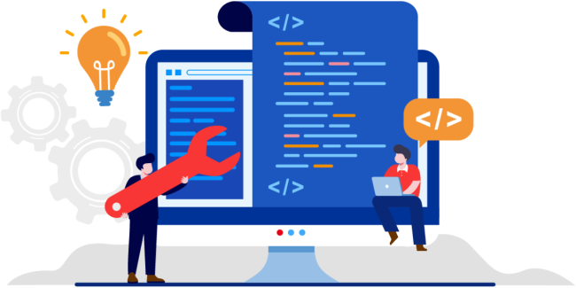
Proyecto
Computación Tolerante a Fallas
Uziel Cornejo Olivares
Carlos Martín García Madrigal
Christopher Iván Andrade Mendoza

Slide 2

¿De que trata nuestra aplicación?
Nuestra aplicación, se trata de una web App para poder realizar reservaciones en un restaurante de una manera muy sencilla para el usuario común con un conocimiento básico de como utilizar una computadora.

Slide 3
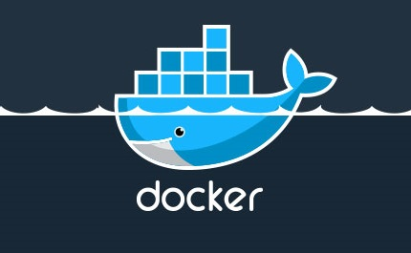
¿Qué es Docker?
Plataforma que permite crear, probar e implementar aplicaciones rápidamente. Docker empaqueta software en unidades estandarizadas llamadas contenedores que incluyen todo lo necesario para que el software se ejecute.

Slide 4
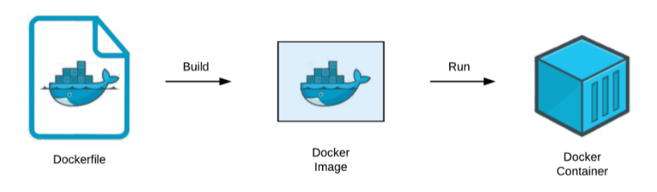
Docker o Docker Compose
La diferencia clave entre docker run y docker-compose es que docker run se basa completamente en la línea de comandos, mientras que docker-compose lee los datos de configuración de un archivo YAML.
Además, docker run solo puede iniciar un contenedor a la vez, mientras que docker-compose configurará y ejecutará varios.

Slide 5

Kubernetes
Plataforma de sistema distribuido de código libre para la automatización del despliegue, ajuste de escala y manejo de aplicaciones en contenedores.

Slide 6

¿Qué es Istio?
Istio es una malla de servicios (es decir, una capa de redes de servicios modernizada) que ofrece una manera transparente e independiente de cualquier lenguaje de automatizar las funciones de red de una aplicación de forma flexible y sencilla.

Slide 7

OpenShift
Openshift Container Platform, es un producto en la nube de plataforma como servicio de Red Hat. Los desarrolladores pueden usar Git para desplegar sus aplicaciones Web en los diferentes lenguajes de la plataforma.

Slide 8
Estructura del proyecto

Slide 9
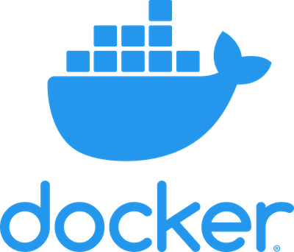

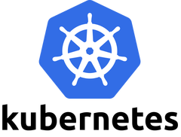
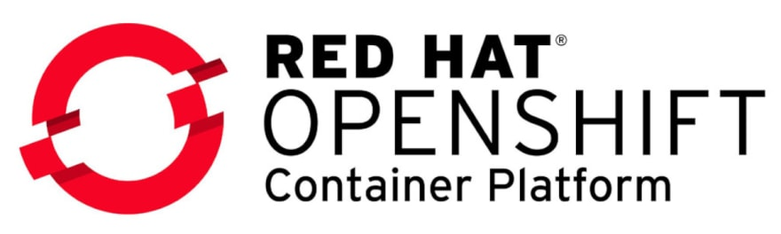

Slide 10
Estructura de la web App

Slide 11
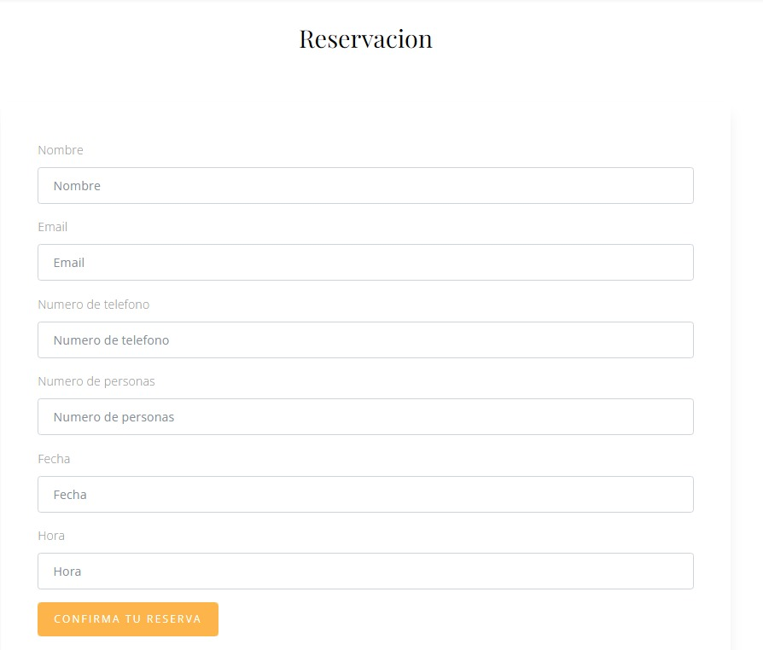
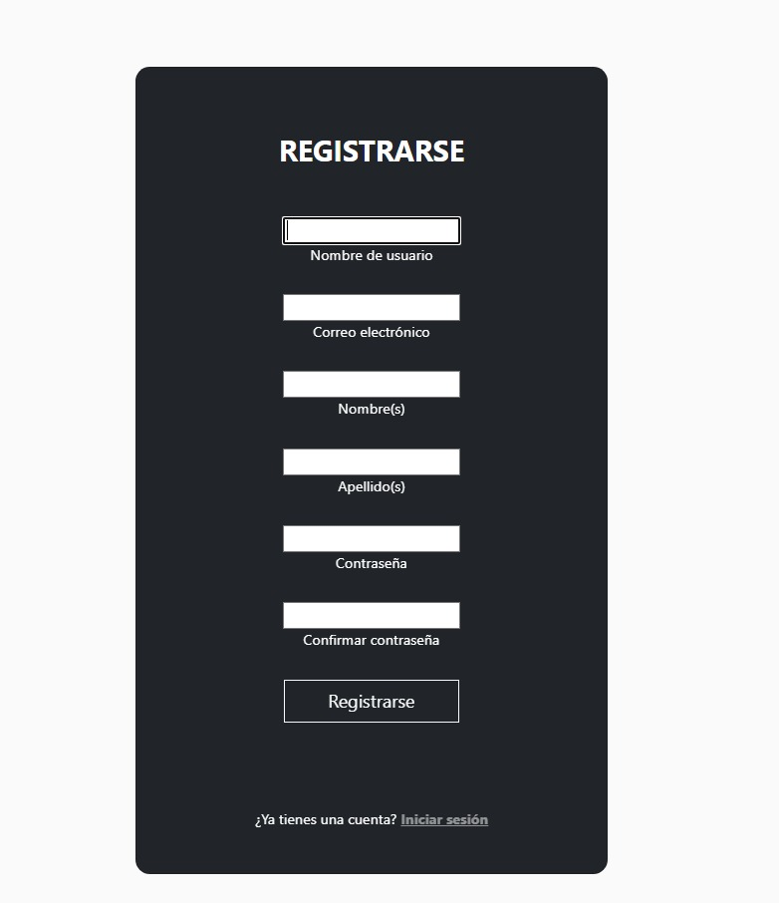
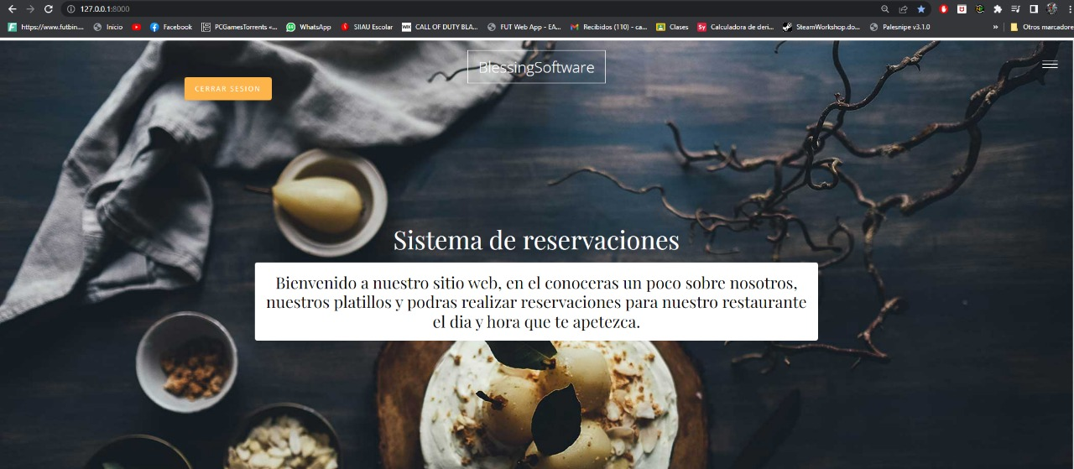
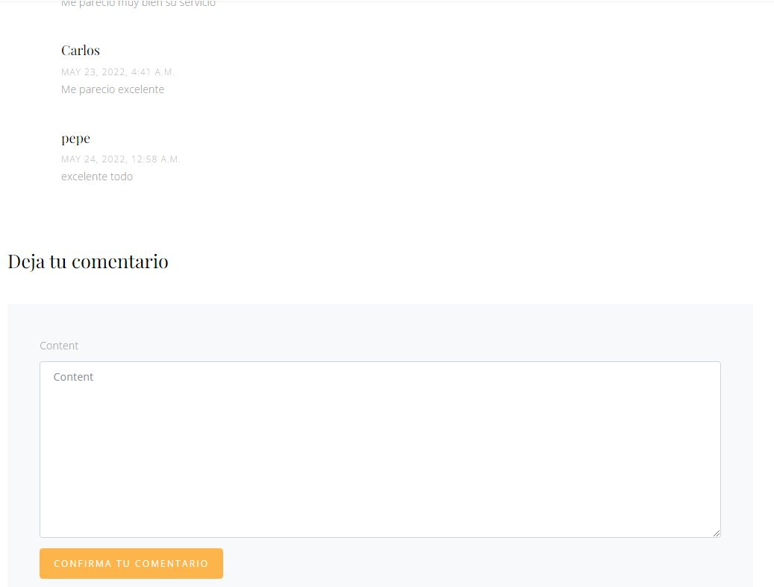
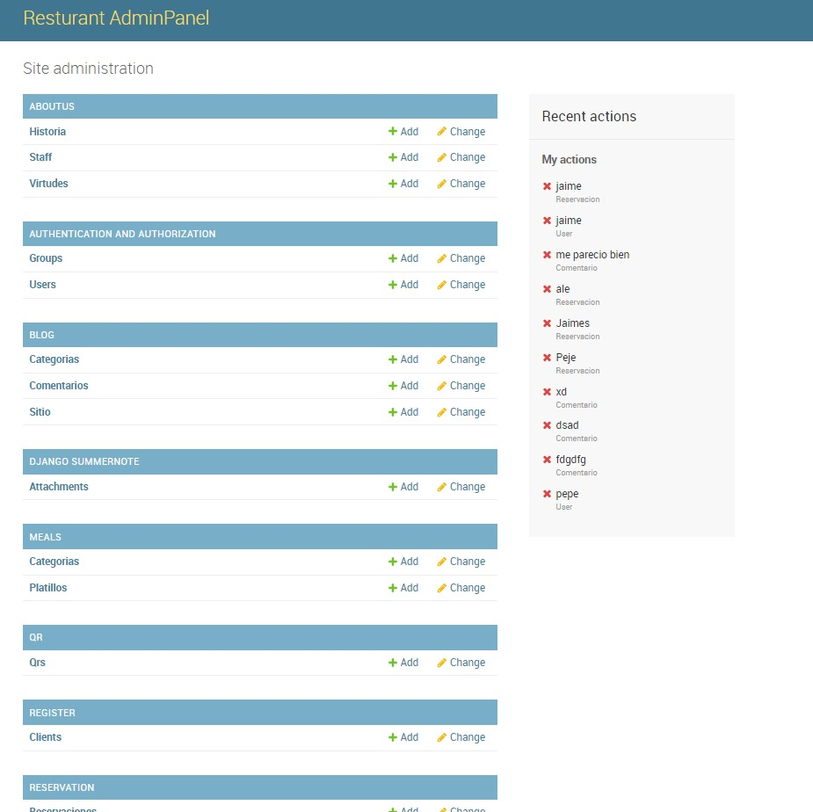
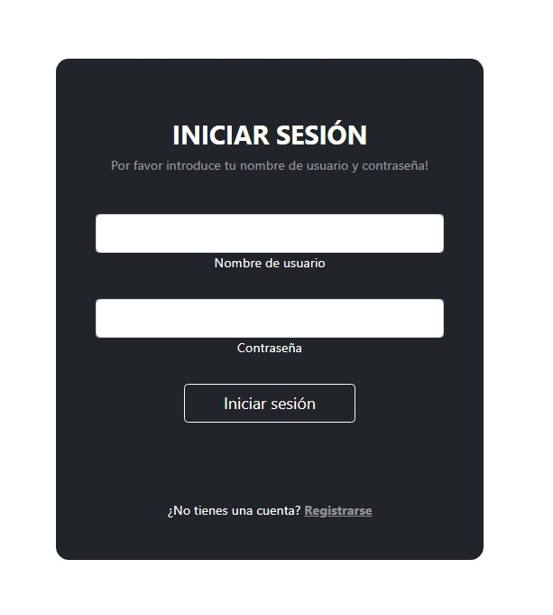

Slide 12
Home
Tenemos una página de inicio muy intuitiva que te da información sobre el restaurante y para acceder a las funciones de la página es necesario registrarse y loguearse en ella.

Slide 13
Registro y Login
Tenemos unos formularios para estas funciones las cuales son tolerante a fallas ya que con django tenemos una función que se llama contrib auth que son decoradores que nos ayudan a la validación de posibles errores de nuestro servicio .

Slide 14
Reservaciones
Tenemos una función que nos permite realizar reservaciones al restaurante la cual al momento que esta es generada para mayor seguridad para el consumidor le proporciona un código QR

Slide 15
Comentarios
Tenemos otra función que nos ayuda para saber el feedback que proporcionan los clientes

Slide 16

Base de datos​
Nuestra base de datos es la que nos proporciona django al iniciar con nuestro proyecto la cual se llama sqlite3, es muy intuitiva y facil de utilizar ya que a traves de migrates puedes hacer modificaciones estructurales de ella y en su panel de administración nos permite observar, hacer cambios o eliminar datos que esten dentro de ella permitiendonos un buen control en todos los apartados de nuestra web

Slide 17
USO
En el siguiente link mostraremos un video de la página funcionando:
https://youtu.be/0z8B3hOwRAk

Slide 18
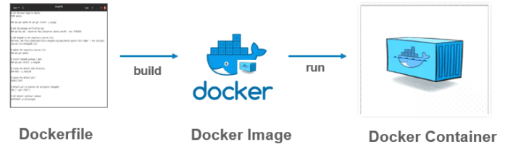
Creación de imágen con Dockefile
Para poder crear nuestra imágen, necesitamos primero crear el Dockerfile del microservicio a ejecutar

Slide 19
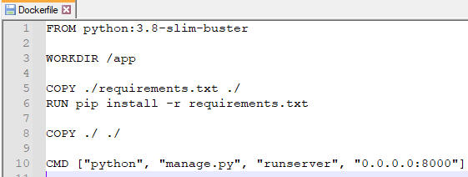
Creación de archivo Dockerfile

Slide 20
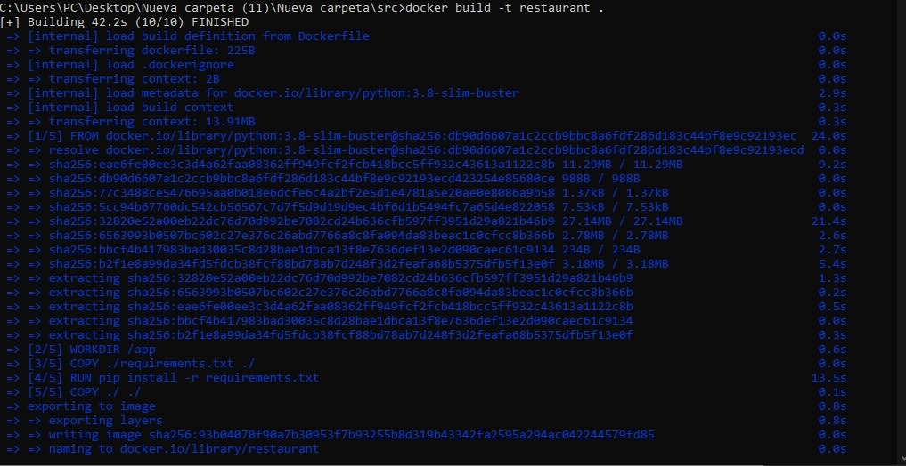
Construcción de imagen para Docker
Una vez creado el Dockerfile, construimos la imágen docker con el siguiente comando:
docker build -t restaurant .

Slide 21
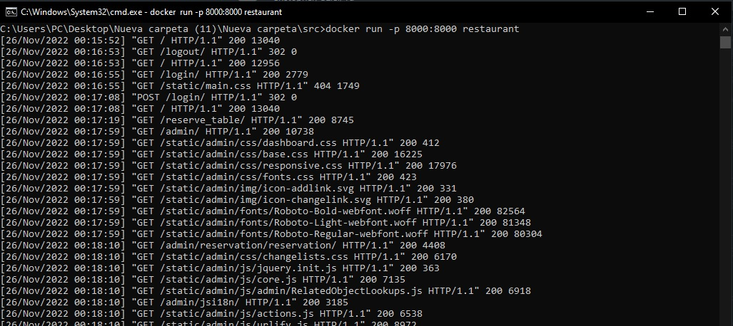
Ejecutamos imagen de Docker
Para verificar que la imágen se ha creado correctamente, lo corremos con el siguiente comando:
docker run -p 8000:8000 restaurant

Slide 22


Subir contenedor a DockerHub
Inicio de sesión
Subimos la imagen
Comprobamos que se subió
Si no tenemos cuenta, nos registramos en https://hub.docker.com/
Ya teniendo construida nuestra imágen de Docker, ahora la subimos a DockerHub con un Push to Hub
Para comprobarlo nos dirigimos a nuestro repositorio en Docker Hub

Slide 23
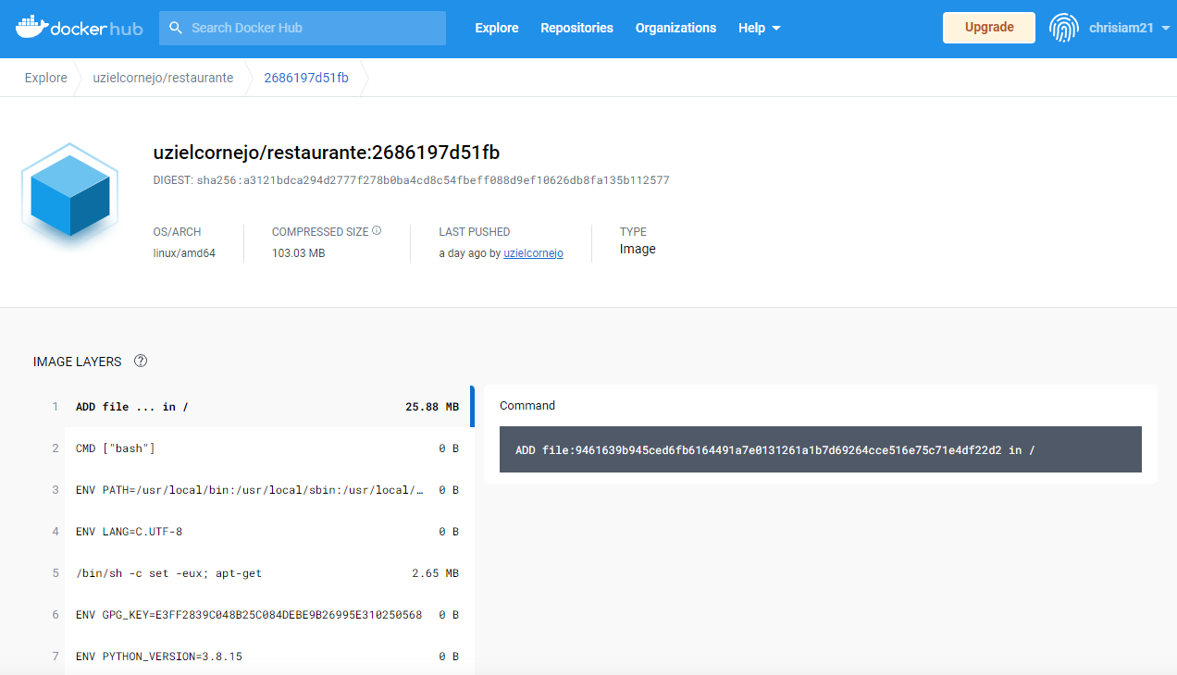
Subir contenedor a DockerHub

Slide 24
Kubernetes
Para utilizar kubernetes, necesitaremos del la herramienta minikube

Slide 25
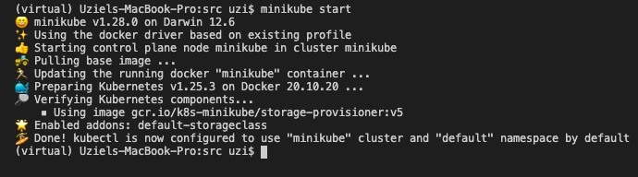
Iniciamos minikube

Slide 26
Ver el puerto donde se encuentra la imágen Docker
Para ver los puertos donde se encuentra nuestra imagen utilizamos el commando:
docker ps

Slide 27
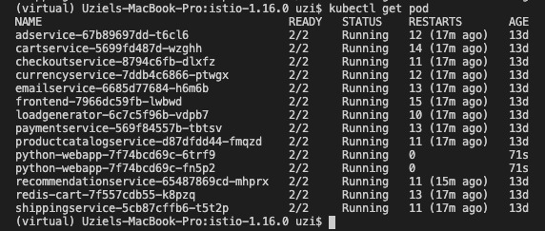
Verificación de los pods
Para verificar que los pods se encuentren corriendo correctamente utilizamos el siguiente comando:
Kubectl get pod

Slide 28
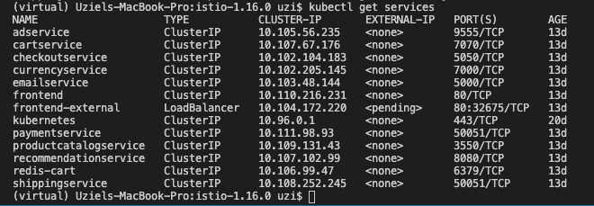
Verificación de los servicios
Obtenemos el servicio en una IP interna:
Kubectl get services

Slide 29
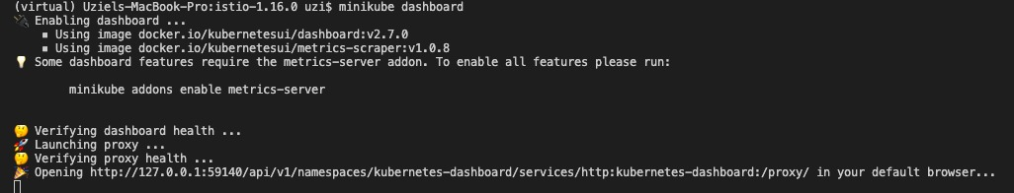
Ejecutamos el panel minikube
Con el siguiente comando nos dirigimos al dashboard de minikube:
minikube dashboard

Slide 30
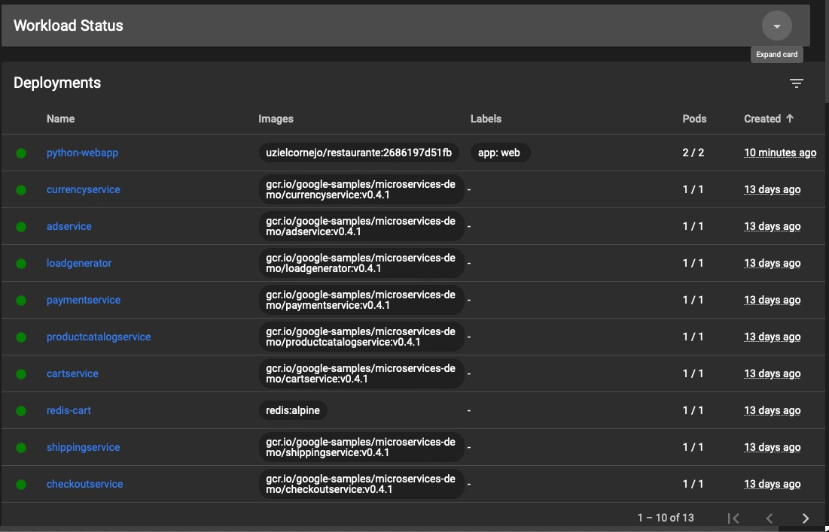
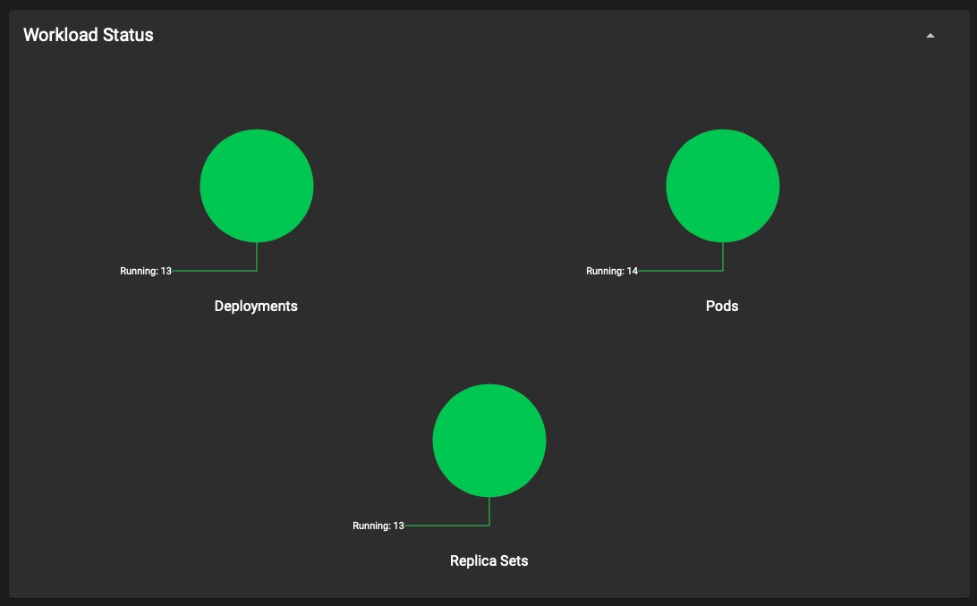
Ya podemos acceder al panel minikube

Slide 31
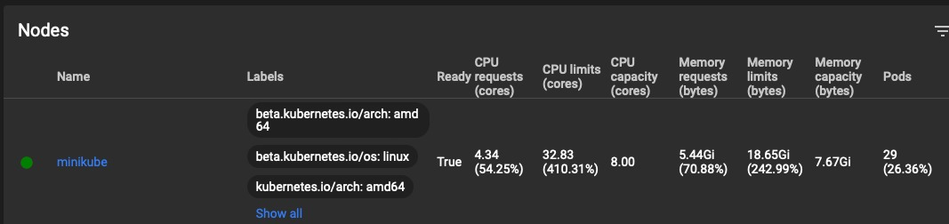
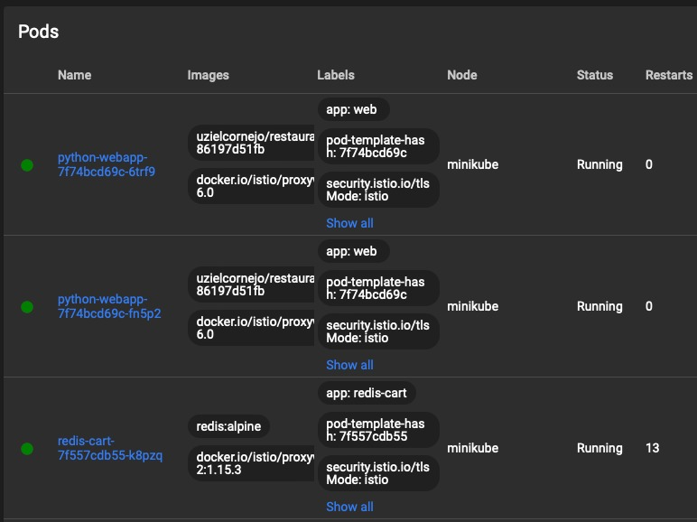
Ya podemos acceder al panel minikube

Slide 32
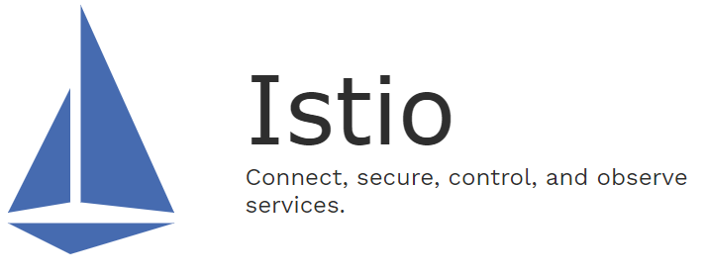
Istio

Slide 33
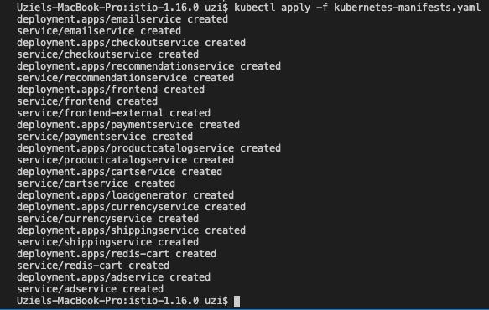
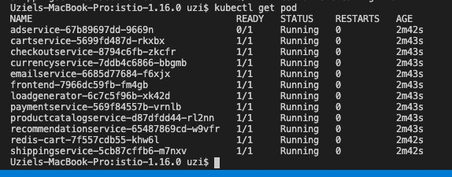
Generamos los archivos de configuración
kubectl apply –f kubernetes-manifest.yaml
Aplicamos la configuración de los archivos generados con kubernetes
Verificamos las instancias creadas de los pods
kubectl get pod

Slide 34
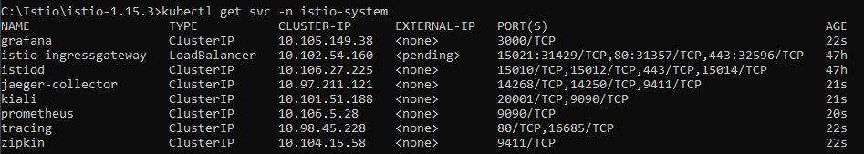
Software de Istio
kubectl get svc -n istio-system
Verificamos que se hayan creado las instancias de los pods

Slide 35
Acceder a Kiali
kubectl port-forward svc/kiali -n istio-system 20001
Accedemos a Kiali, una consola de administración para Istio

Slide 36
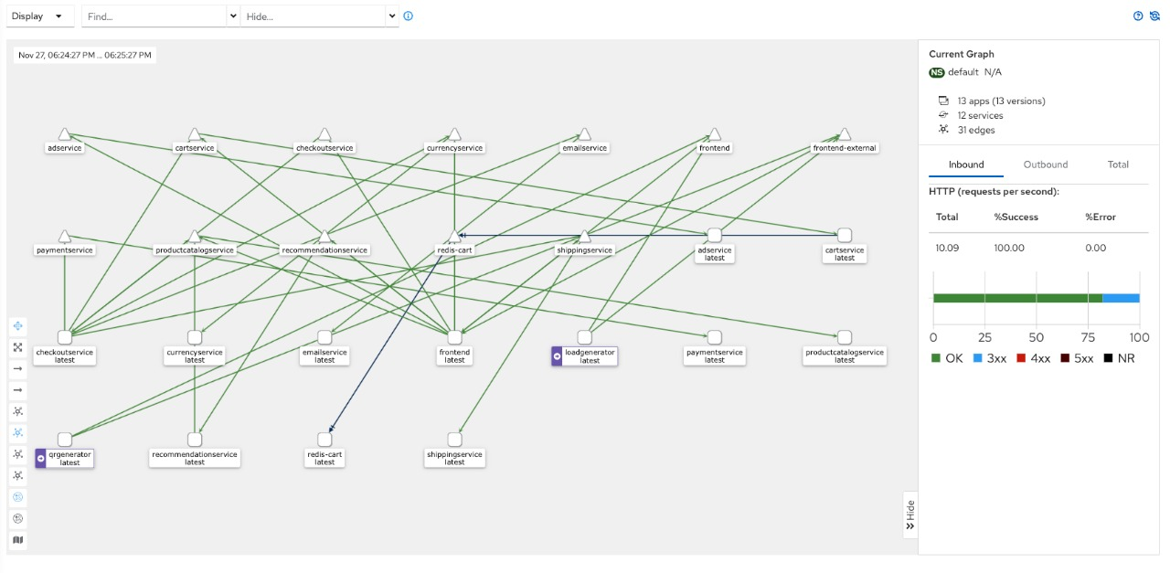
Funcionamiento de kiali!

Slide 37

OpenShift
Plataforma para desplegar la aplicación Web

Slide 38
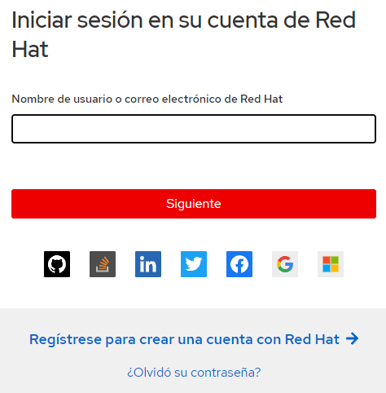
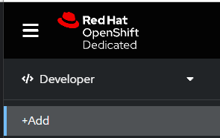
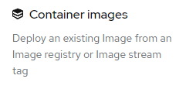
Añadimos el proyecto para ejecutarse en la plataforma OpenShift
Primero debemos acceder a OpenShift creando una cuenta.
Una vez teniendo una cuenta añadimos el proyecto desde un repositorio dirigiéndonos al apartado “+Add”
Y seleccionamos “Get from Git” para importar nuestro proyecto desde nuestro repositorio en Github

Slide 39
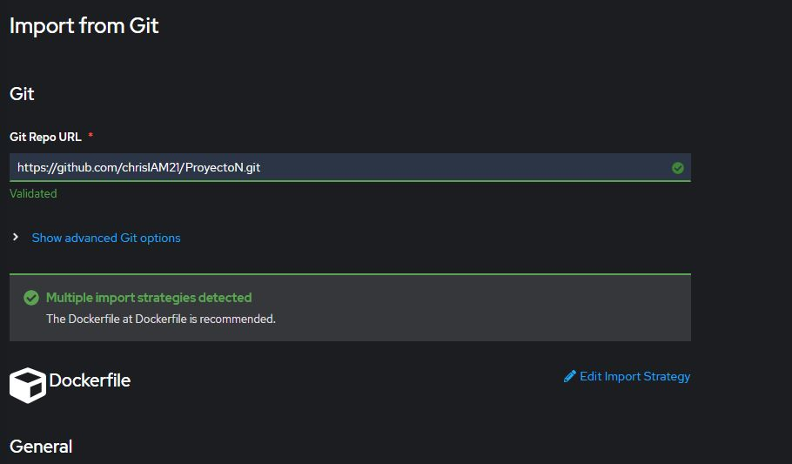
Configuramos la importación del proyecto a OpenShift
Colocamos la dirección del repositorio a importar

Slide 40
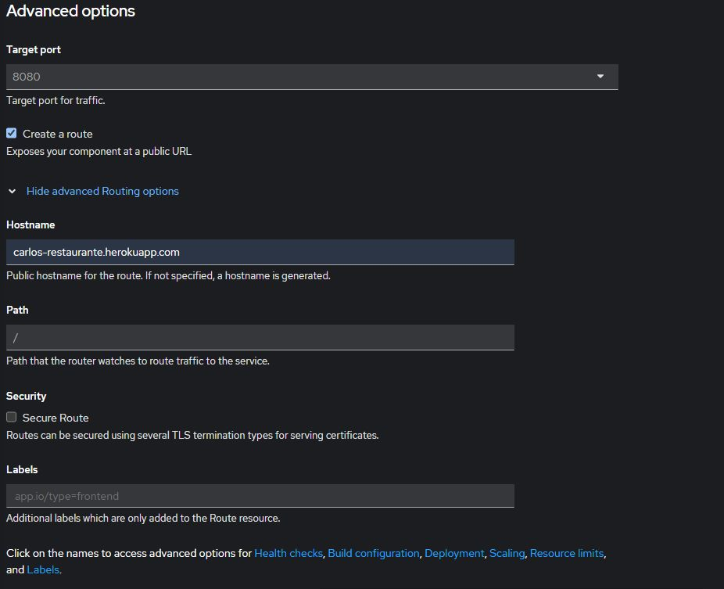
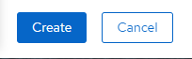
Configuramos la importación del proyecto a OpenShift
Configuramos la aplicación
Y seleccionamos “create” para que se empiece a construir nuestra aplicación web

Slide 41
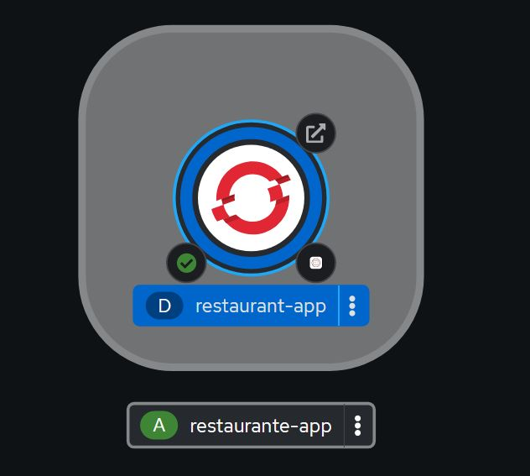
Nuestra aplicación ya está lista!
Ya importado y creada nuestra aplicación, podemos monitorearla y verla desde la plataforma OpenShift
Ahora nuestra aplicación web se volvió mucho más robusta a tolerar posibles fallas, ya que si esta deja de funcionar, el mismo sistema se encarga de recuperar y volver a subir la imágen
Enlace: http://carlos-restaurante.herokuapp.com/

Slide 42
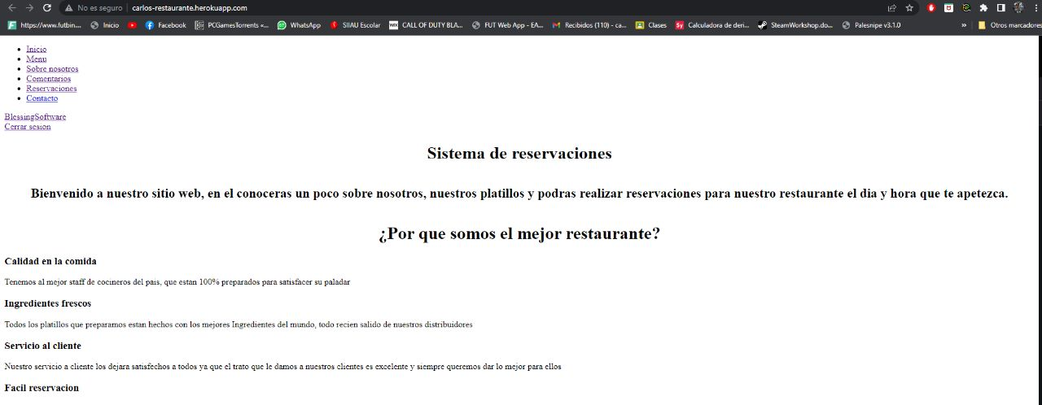
Aplicación funcionando desde OpenShift

Slide 43
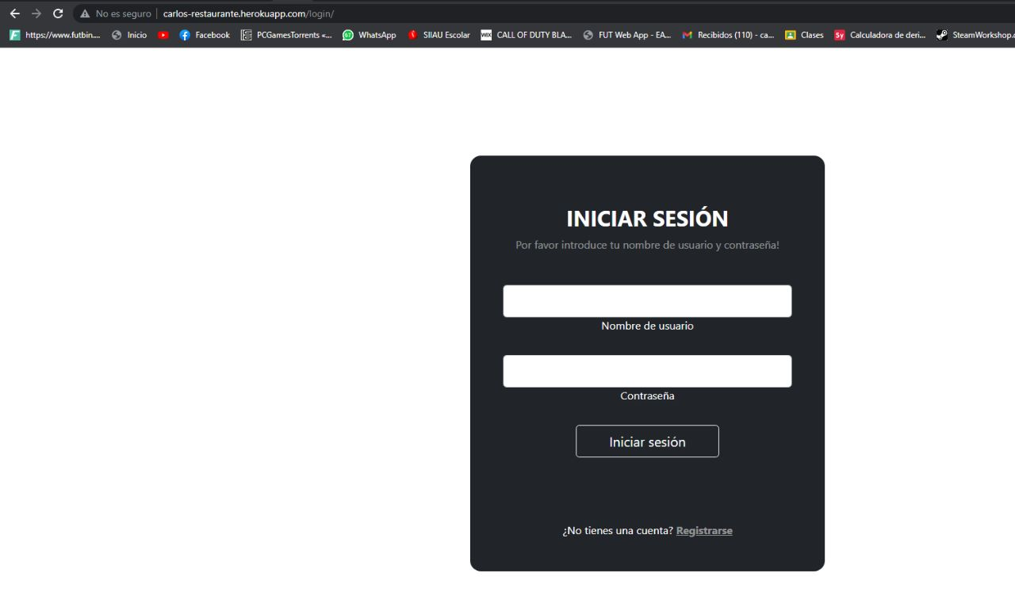
Aplicación funcionando desde OpenShift

Slide 44
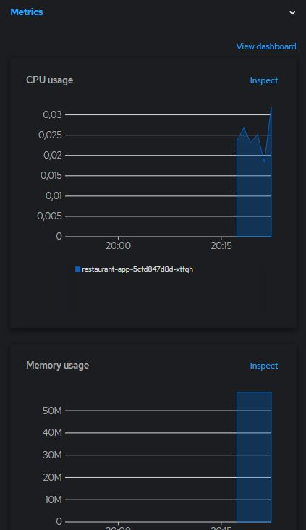
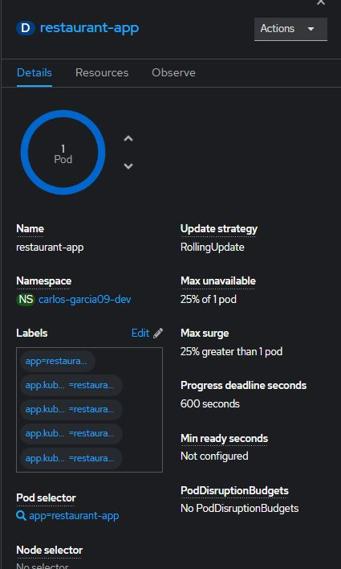
Monitoreo de la web App desde OpenShift

Slide 45
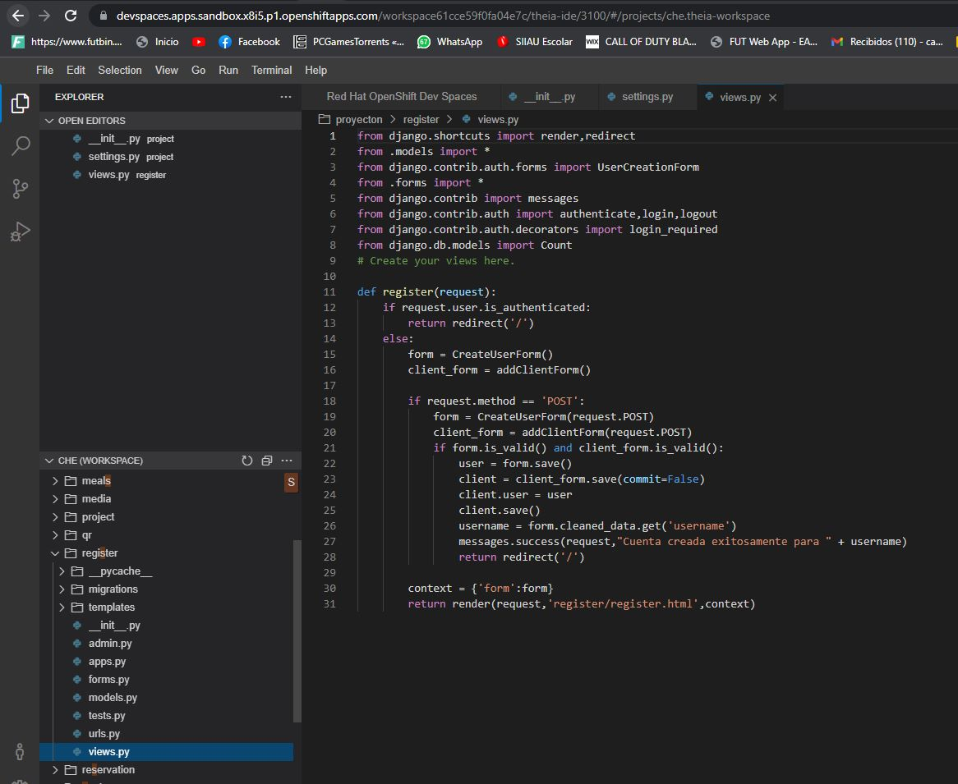
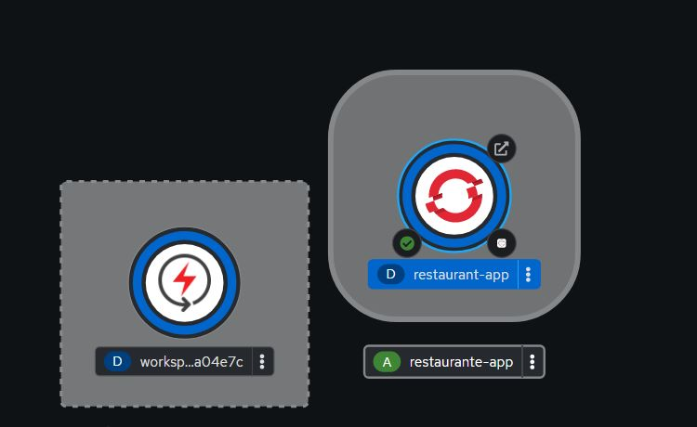
Editar el código de nuestro proyecto desde OpenShift

Slide 46

ChaosMonkey
Eliminador de Clusters

Slide 47
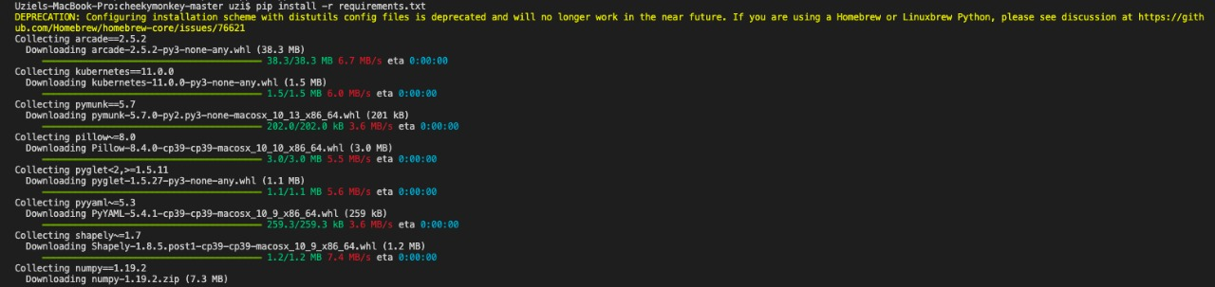
Instalamos Cheeky Monkey (Chaos Tools)
1) Visitamos el siguiente repositorio: https://github.com/richstokes/cheekymonkey
2) Descargamos el repositorio de richstokes a nuestro ordenador, el cual contiene todos los archivos para ejecutar Cheeky Monkey.
3) Dentro de la carpeta de los archivos, ejecutamos el siguiente comando en una terminal:
pip install -r requirements.txt
De esta forma se instalará todo lo necesario para ejecutar el programa

Slide 48
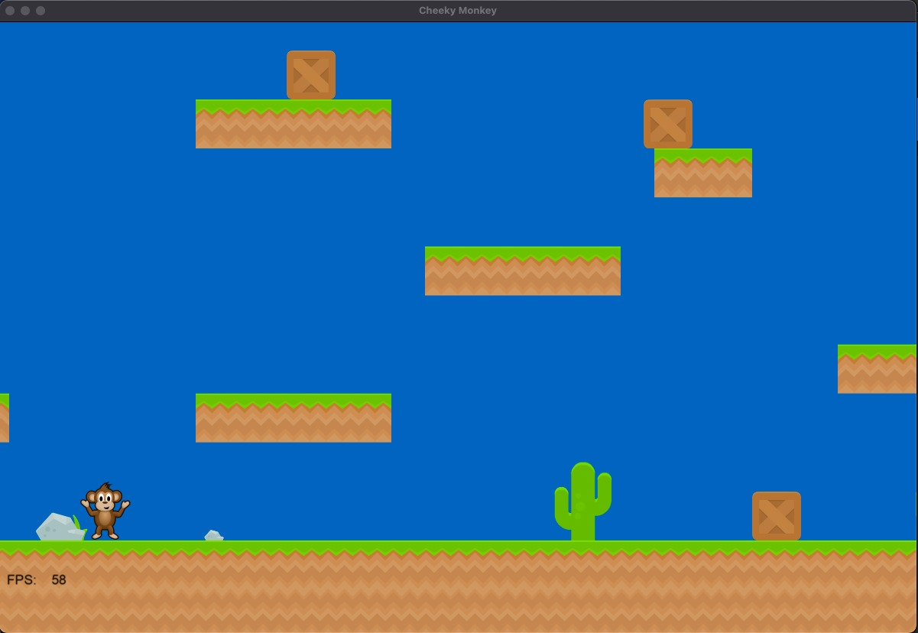
Ejecutamos Cheeky Monkey (Chaos Tools)
Una vez instalados los requerimientos, ya podemos correr el programa con el siguiente comando:
python cheekymonkey.py

Slide 49
Demostración Cheeky Monkey
Video:
https://youtu.be/17w8nXz66dc

Slide 50
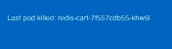
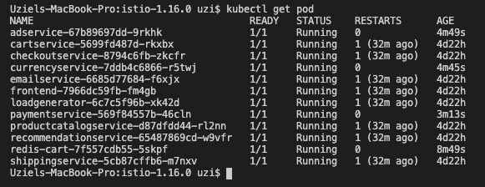
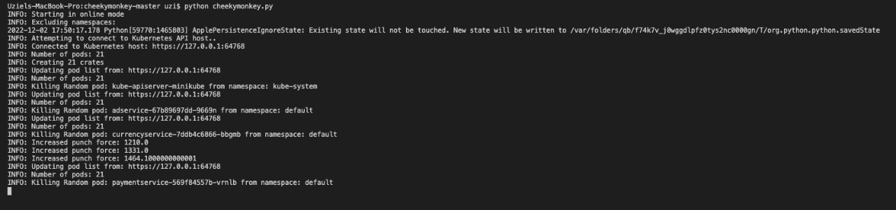
Destruimos pods del proyecto (Cheeky Monkey)

Slide 51

Conclusión
Haber desarrollado este proyecto utilizando diferentes herramientas desde Docker en conjunto con kubernetes, e Istio, nos brinda una aplicación mucho más robusta en cuanto a ser tolerante a posibles fallas, e incluso mucho más sencilla de monitorear utilizando otras herramientas como Kiali y OpenShift, además, esta estructura nos ayudará a ser más ágiles y conseguir atender nuestras necesidades de una forma estructurada y probada.

Slide 52
Repositorio del proyecto
https://github.com/chrisIAM21/ProyectoFinal

